Slide 1
Pilha Encadeada
Prof. Valéria Farinazzo

Slide 2
Motivação
O problema de Overflow
  Não usar array
  Alocar memória quando necessária

Slide 3
Criando e Destruindo Objetos
new
  p = new Item;
Delete
  delete p;

Slide 4
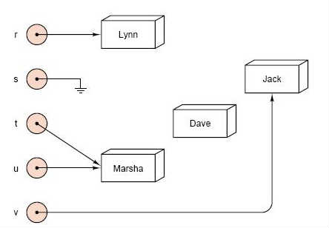
Seguindo ponteiros

Slide 5
Ponteiros Nulos
Atribuição
  p = NULL;
Comparação
  if (p == NULL)
Representação gráfica

Slide 6
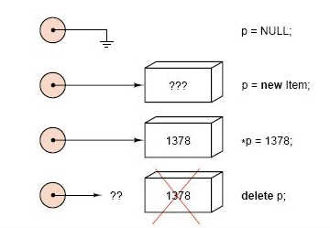

Ponteiros Nulos

Slide 7
A célula
struct Node {
// data members
int info;
Node *proximo;
// constructors
Node(int item=0, Node *novoend = NULL){ info = item; proximo = novoend;
}
};

Slide 8
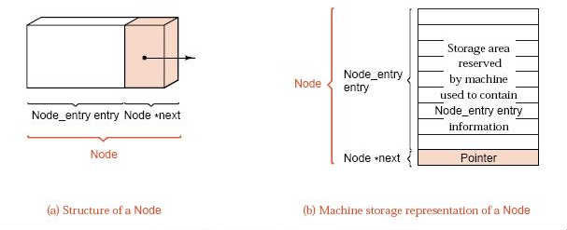
A célula

Slide 9
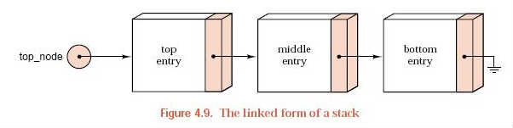
Pilha Encadeada

Slide 10
Classe Pilha
class Pilha {
private:
Node *topo;
public:
Pilha( ){
topo=NULL; }
~Pilha();
bool empty( );
bool push(int item);
bool pop( );
bool top(int &item) ;
};

Slide 11
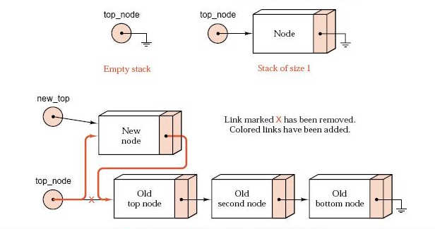
PUSH

Slide 12
PUSH – 3 possibilidades
Não há memória
Insere o primeiro elemento
Insere um elemento numa pilha não vazia

Slide 13
PUSH
bool Pilha :: push( int item){
Node *novo_topo = new Node(item, topo);
if (novo_topo == NULL)
return false;
topo = novo_topo;
return true;
}
Node *novo_topo = new Node(item, topo); //equivalente a
Node *novo_topo = new Node();
novo_topo->info= item;
novo_topo->proximo = topo;

Slide 14
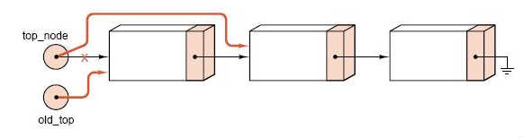
POP

Slide 15
POP – 3 possibilidades
A pilha já está vazia
A pilha tem um único elemento
A pilha tem mais que um elemento

Slide 16
POP
bool Pilha :: pop( ){
Node *velho_topo = topo;
if (topo == NULL)
return false;
topo = velho_topo->proximo;
delete velho_topo;
return true;
}

Slide 17
Exercícios
Implementar os métodos restantes (top, empty, Pilha, ~Pilha)
Comentar todos os métodos

Slide 18
Construtor Stack
Pilha:: Pilha(){
top_node = NULL;
}

Slide 19
Destruidor ~Stack
Pilha::~Pilha(){
while(!empty())
pop();
}

Slide 20
EMPTY
bool Stack:: empty( )
{
return (topo==NULL);
}

Slide 21
TOP
bool Stack:: top(int &item) const
{
if(empty()) return false;
item = topo->info;
return true;
}

Slide 22
IMPRIMIR
void Pilha::print()
{
Node *aux = topo;
while(aux!=NULL){
cout<<aux->info;
aux = aux->proximo;
}
}

Slide 23
Sobrecarga de Operadores
void Pilha :: operator = (const Pilha &original);
x.operator = (y);
x = y;

Slide 24
void Pilha :: operator = (const Pilha &original)
{
Node *new_top, *new_copy, *original_node = original.topo;
if (original_node == NULL) new_top = NULL;
else { // Duplicate the linked nodes
new_copy = new_top = new Node(original_node->info);
while (original_node->proximo != NULL) {
original_node = original_node->proximo;
new_copy->proximo = new Node(original_node->info);
new_copy = new_copy->proximo;
}
}
while (!empty( )) // Clean out old Stack entries
pop( );
top_node = new_top; // and replace them with new entries.
}

Slide 25
Exercício
Faça o construtor de cópia para a pilha
  Pilha :: Pilha(const Pilha &original)

